Slide 1
Слизни против Фруктов
Пиксельная 2D игра в жанре Tower Defense

Slide 2
Сюжет игры: Война Фруктов и Слизней
Желание слизней полакомиться свежими фруктами через время переросла в полномасштабный военный конфликт. Слизни начали вторжение в Супер Свежую Рощу, а фрукты выстроили оборону около забора - последней линии обороны.
В ваших руках жизнь фруктовой цивилизации, ваша цель - спасти ее.

Slide 3
Геймплей
Враги идут по пути к деревянному забору.
Ты размещаешь фруктовые деревья, которые атакуют врагов.
За уничтоженных врагов падает валюта:
Используется для постройки новых деревьев и улучшения обороны.
Если прочность забора падает до нуля — поражение, ВАС СЬЕЛИ.

Slide 4
Враги
Слизень
Стандартный враг.
Средняя скорость и здоровье.
Основная масса атакующих.
Разновидности слизней
Синий слизень живучее обычного.
Красный значительно быстрее.
Улитка
Медленная, но бронированная.
Получает в два раза меньше урона от атак.

Slide 5
Башни
Каждая башня — это дерево со своим типом атаки.
Яблоня Базовое боевое дерево.
Стреляет одиночными яблоками по одному, пробившемуся дальше всех, врагу.
Дешево стоит, основа для начала игры.
Ореховое дерево Использует отскакивающие орехи.
Орехи после попадания могут отскочить и задеть другого врага.
Особенно эффективно против улитки, только это дерево пробивает ее броню полностью.
Вишня Оружие массового поражения.
Выпускает залп вишен по всем врагам в радиусе поражения.
Эффективна против скоплений врагов.

Slide 6
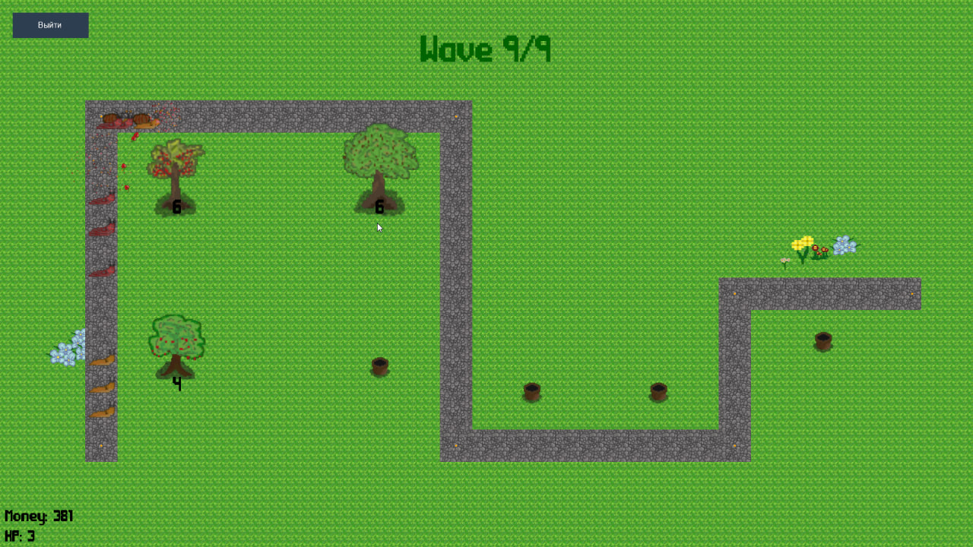
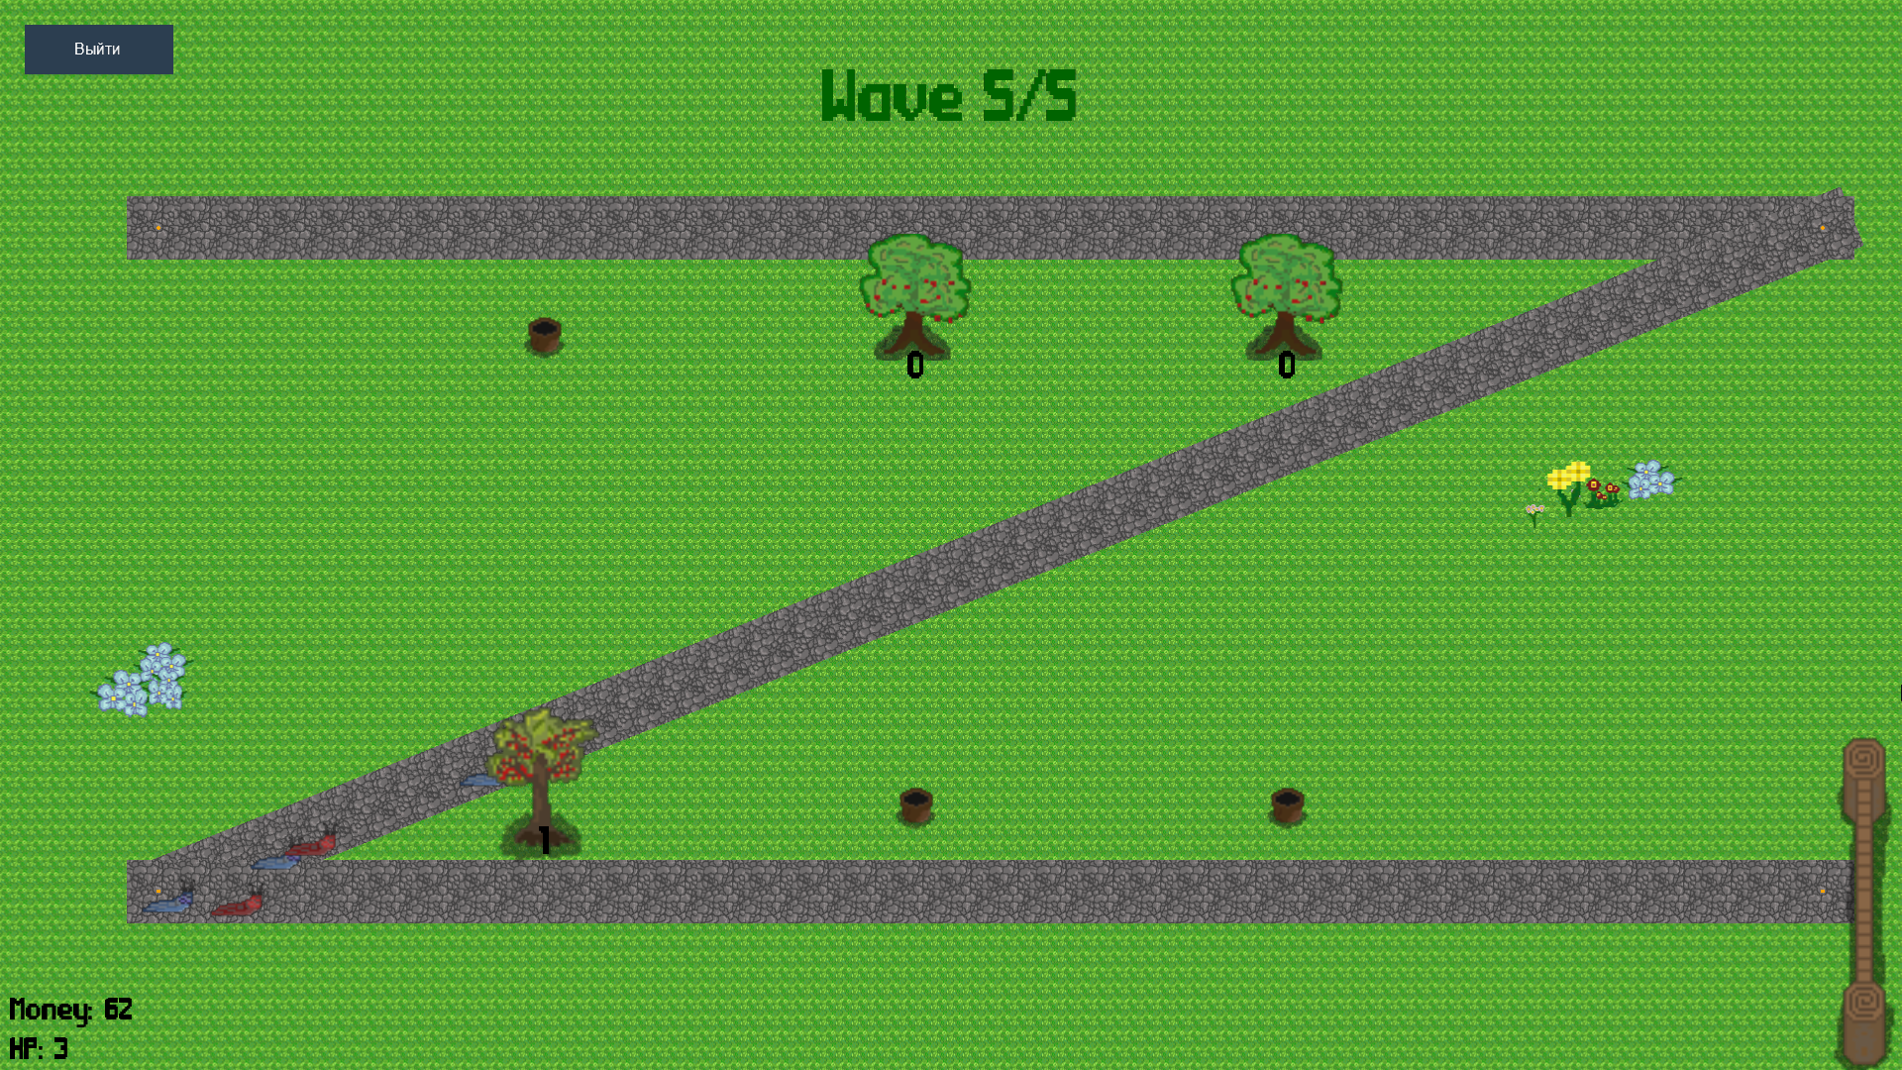
Скрины игры

Slide 7
Результаты
В итоге мы получили классную и рабочую игру, с приятной графикой и самодельными текстурами, и с большим потенциалом для развития. Сейчас мы продемонстрируем ее на практике.

Slide 8
Спасибо за внимание

